Slide 1
اللّجنة البيداغوجية الوطنية للإشراف ومتابعة تنفيذ برنامج التّكوين الأولي في الطور الثالث في مؤسّسات التعليم العالي.
”اللّجنة البيداغوجية الوطنية لمادة الفلسفة“

Slide 2
تدريس الفلسفة في الطور الثالث طبقاً للقرار الوزاري رقم 1419 ومخرجات اللّجنة الوطنية البيداغوجية لمادة الفلسفة. محاضرة تمهيدية للمحور الأول ” فلسفة الحوار والتواصل ” إعداد: أ.دة/ شيكو يمينة أستاذة في المدرسة العليا للأساتذة – بو زريعة – الجزائر المدة الزمنية: 2ساعات

Slide 3
عناصر المحاضرة:
تمهيد (الإشكالية)
مفهوم الحوار
الحوار في الديانات السماوية: أبعاده، أهدافه، أنواعه، وآدابه
الحوار في الفلسفة اليونانية القديمة: ابعاده وأهدافه -سقراط أنموذج
-الحوار في الفلسفة المعاصرة: أهدافه وأبعاده
الأهداف: تحقيق المهارات م9 ، م10
م9: تنمية الحس النقدي لدى الطالب مما يسمح له بالمشاركة الفعالة في تطور المجتمع
م10: اكتساب فكر منفتح واحترام الآخر

Slide 4
تمهيد: (الإشكالية)
ان الانسان في علاقاته مع الأخر (الأنا والآخر) تحكمه علاقات اجتماعية ثقافية ودينية ...الخ، لا غنى عنها. وبالرغم من تطوير تلك العلاقات عبر التاريخ من خلال القوانين والأعراف المحلية والقوانين الدولية والدعوة الى التعايش السلمي، إلا ان طبيعة الحوار والتواصل لا تخلو من صعوبات، سواء على المستوى الفردي أو الاجتماعي (مجتمع مع مجتمع آخر، دولة مع دولة أخرى...الخ). وبخاصة في ظل التطورات التي عرفتها المجتمعات المعاصرة، حيث لا يمكن تجاهل الفروق وعدم التجانس.
وبناء على ذلك يتم التساؤل عن كيفية تسهيل التواصل بين مختلف الأشخاص ومضاعفة إمكانية تنمية التعارف وضرورة البحث عن معرفة عيوب الحوار؟ لماذا الأشخاص يترددون في الانخراط في حوار؟ ما هي عوائق الحوار البناء في شتى القضايا؟
ان إصدار الأحكام المسبقة وسوء الفهم الناتج عن عدم الوعي بمواقف الآخرين ينتج من غياب التواصل بكافة اشكاله وفي مقدمته الحوار. فالحوار هو أسلوب حضاري لتعلم القبول الاجتماعي للآخرين وقبول التنوع الثقافي لمن حولنا. قال الله تعالي في القرآن: "يا أيها الناس إنا خلقناكم من ذكر وأنثى وجعلناكم شعوبا وقبائل لتعارفوا إن أكرمكم عند الله أتقاكم". (سورة الحجرات، الآية 13) ان الحوار هو أسلوب للتعرف والتواصل مع الآخرين، ولكن وفق آداب وأخلاقيات بعيدا عن العنف اللفظي، والتعصب.

Slide 5
1 -مفهوم الحوار: لفظ الحوار في اللغة الفرنسية Dialogue،وفي الإنكليزية Dialogue وأصله في اليونانية Diologos. يقال حاور محاورة وحوارا بمعنى جادل. قال الله تعالى: " قال له صاحبه وهو يحاوره". والمحاورة: المجاوبة، أو مراجعة النطق والكلام في المخاطبة. والتحاور والتجاوب. ولذلك كان لابد في الحوار من وجود متكلم ومخاطب، ولابد فيه كذلك من تبادل الكلام ومراجعته.
-أهداف الحوار وأبعاده:
إن غاية الحوار هي توليد الأفكار الجديدة في ذهن المتكلم، وليس الاقتصار على عرض الأفكار القديمة. وفي هذا التجاوب توضيح للمعاني وإثراء للمفاهيم، يؤديان الى تقدم الفكر.
وإذا كان الحوار تجاوبا بين الأضداد مثل: المعقول والمحسوس، الحرية والمسؤولية، المادة والروح...الخ سمي جدلا .

Slide 6
أنواع الحوار: ان الحوار من الأمور الهامة في التواصل مع الآخرين. وله قواعد وأصول، ولذلك نجده متنوعا. فقد يكون نقاشا أو مناظرة أو جدلا أو نزاعا. النقاش: وهو حديث يعتمد على العلم والعقل، يدور بين شخصين أو فريقين، كل له وجهة نظره الخاصة حول موضوع محدد، والهدف مشترك، يرمي الى الوصول الى الحقيقة أو تطابق وجهات النظر قدر الإمكان، أو دمج المفيد من أفكار كل طرف والقبول بها. ويكون إبداء الرأي في قضية أو مشكلة ما، بحيث تتفق جماعة في تحديد أبعاد المشكلة ومحاولة اقتراح الحلول لها واختيار الحل الملائم بالإجماع أو الاتفاق عليه من خلال رأي الأغلبية. ويركز النقاش على الخروج بمعلومة أو فائدة جديدة بغض النظر من الفائز أو الخاسر لحل المشكلة. وهذا النقاش هو من أساليب الإدارة الحديثة. المناظرة: هي نوع من أنواع الحوار بين طرفين او أكثر حول قضية معينة. وتتسم بشكل من المحاورة أمام مجموعة من الناس. ولذا تعتمد على بلاغة المتحدث وقدرته على إقناع الآخرين بوجهة نظره معتمدا على الدلائل والإحصاءات التي يصل إليها بالبحث، وذلك لإثبات صحة كلامه بشكل واضح. الجدل: الجدل هو إدارة الحديث بين طرفين او أكثر حول أمر معين، عن طريق وضع السؤال والجواب، ووضع الاقتراحات المعاكسة جنبا الى جنب. وقد لا يقتنع طرف بما يقوله الطرف الاخر، لكنهما يصلان الى نتيجة متوافقة باختيار التوجه الأقرب الى الحقيقة والصواب. فالجدل هو التقاء وجهتين نظر متضادتين، وتنتهي نتيجة هذا التفاعل بنتيجة جديدة. النزاع: النزاع يحدث بين طرفين متخاصمين. ويتم استخدام الحوار من خلال طرف ثالث (وسيط) بين طرفي المشكلة، لتحديد القضية محل النزاع لحلها وحل تضارب المصالح. ويقدم الطرف الثالث اقتراحات مناسبة ترضي الطرفية بدون ممارسة الضغوط على طرف دون الآخر، حتى يصلوا الى حلول مناسبة تقضي على النزاع، أي الحوار يكون هنا وسيلة ودية لتقريب وجهات نظر المتنازعين.

Slide 7
-الحوار في الديانات السماوية: أنواعه، أهدافه، أبعاده، وآدابه. ان الحوار في الديانات السماوية قديما كان ثلاثة أنواع على الأقل: حوار شخصي، وحوار مع الله وحوار مع الناس. وهي كلها لا تخلو من أهداف.

Slide 8
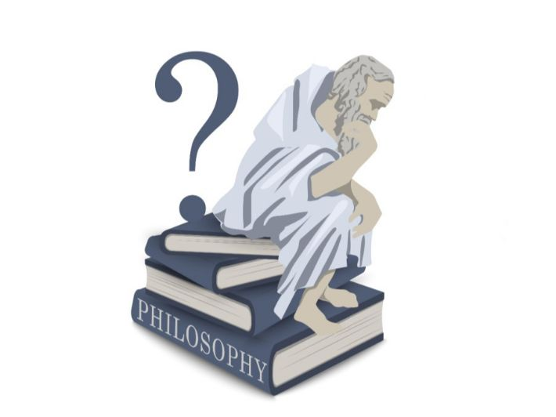
2-1-الحوار الشخصي (حوار الأنبياء والرسل مع الذات): ويتجسد هذا الحوار بوضوح في حوار الأنبياء والرسل مع ذاتهم، بهدف التساؤل والبحث عن الحقيقة، بحرية فكرية ونظر عقلي. على غرار حوار إبراهيم الخليل مع نفسه في تساؤله عن حقيقة الاله، وقد كان يعيش في مجتمع وثني يعبد الأصنام. قال الله تعالى في القرآن واصفا ذلك الموقف: "فلما جن عليه الليل رأى كوكبا قال هذا ربي فلما أفل قال لا أحب الآفلين. (76) فلما رأى القمر بازغا قال هذا ربي فلما أفل قال لئن لم يهدني ربي لأكونن من القوم الضالين. (77) فلما رأى الشمس بازغة قال هذا ربي هذا أكبر فلما أفلت قال يا قوم إني بريء مما تشركون."(78) (الأنعام) .

Slide 9
2-2-الحوار بين الله والأنبياء والرسل: أهدافه وأبعاده ان الأنبياء والرسل في الديانات السماوية كثيرا ما كان لهم حوار مباشر مع الله. وكان لذلك الحوار أهدافه وأبعاده، أهمها البحث عن اليقين والبرهان والدليل، حتى وهم يكلمون الله، فلم يكن ذلك كافيا لهم. فمنهم من سأل الله رؤيته كسؤال موسى (عليه السلام). قال الله تعالى: "ولما جاء موسى لميقاتنا وكلمه ربه قال ربي أرني انظر إليك قال لن تراني ولكن انظر الى الجبل فإن استقر مكانه فسوف تراني فلما تجلى ربه للجبل جعله دكا وخر موسى صعقا فلما أفاق قال سبحانك تبت إليك وأنا أول المؤمنين" (143 الآية، الأعراف) كما سأل ابراهيم الخليل الله كيف يحيي الموتى، ليس من باب الشك في قدرة الله وعظمته، ولكن بهدف الاطمئنان واليقين وتجنب الشك وطلب الاقتناع بالدليل والبرهان وليس بالكلام فقط حتى وهو يكلم الله. قال الله تعالى واصفا هذا الموقف: "وإذ قال إبراهيم رب أرني كيف تحيي الموتى قال أو لم تؤمن قال بلى ولكن ليطمئن قلبي". (سورة البقرة، الآية 260)

Slide 10
2-3- حوار الأنبياء والرسل مع الناس:
أهدافه وأبعاده وآدابه
ان حوار الأنبياء والرسل مع الناس كان يهدف إلى إبلاغ رسالات ربهم، ولم يكن ذلك مهمة سهلة لأن الناس تعودوا على ديانات قومهم ويصعب استبدالها، فكان لابد من إقناعهم بالحجة والدليل والبرهان، وبكل أدب واحترام. قال الله تعالى: « ولا تجادلوا أهل الكتاب إلا بالتي هي أحسن». (سورة العنكبوت، الآية 46)
و كمثال على حوار الأنبياء والرسل مع الناس من أجل التبليغ والاقناع يمكن ذكر حوار إبراهيم الخليل مع نمرود بن كنعان الذي جادل إبراهيم في الله. قال الله تعالى واصفا ذلك الموقف: " ألم ترى الى الذي حاج إبراهيم في ربه ان أتاه الله الملك إذ قال إبراهيم ربي الذي يحيي ويميت قال انا أحيي وأميت قال إبراهيم فإن الله يأتي بالشمس من المشرق فأت بها من المغرب فبهت الذي كفر". (سورة البقرة، الآية 258)

Slide 11
3 - الحوار في الفلسفة اليونانية القديمة :
أهدافه وأبعاده – سقراط أنموذج
كان الحوار بوجه خاص هو المنهج الذي اتبعه الفيلسوف اليوناني سقراط (469 – 399ق.م). وهو عبارة عن مناقشة تدور بين شخصين أو أكثر، في هيئة سؤال وجواب، الهدف منها تصحيح مفهوم خاطئ، أو فكرة أو موقف او رأي يجانب الصواب، بأسلوب فلسفي هادئ، بعيد عن العنف اللفظي، يغلب عليه التحليل المنطقي، والنقد البناء الهادف.

Slide 12
3-1-طريقة الحوار عند سقراط:
كان سقراط يتوجه الى مخاطبه يطلب منه ان يعرض أفكاره، ثم ينهال عليه بالأسئلة الدقيقة الى ان يدفعه الى الاعتراف بالحقيقة، حتى يكشف له بعد ذلك خطأه، ويستمتع بما يناله في ارتياح. كل ذلك بفن في التحليل المنطقي ودقة في المحاكمة وبساطة في اللغة وامثلة من الحياة الواقعية، لا تعسف فيها ولا تحيز أو عصبية...الخ. وكان هدفه من ذلك هو إعادة بناء المعرفة على أسس جديدة بعد ان طهر نفس محدثه من الأوهام والآراء المزيفة.

Slide 13
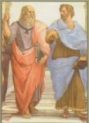
3-2-محاورة سقراط
(نص من كتاب جمهورية أفلاطون، ص 62)
سقراط : أرى ان الدولة تنشأ لعدم استقلال الفرد بسد حاجاته بنفسه، وافتقاره الى معونة الآخرين. أتتصور سببا آخر لنشأة الدول؟
أديمنتوس : كلا، فأنا أوافقك.
س: ولما كان كل إنسان محتاجا الى معونة الغير في سد حاجاته، وكان لكل منا احتياجات كثيرة، لزم ان يتألب عدد عديد منا من صحب ومساعدين، في مستقر واحد، فنطلق على ذلك المجتمع اسم مدينة أو دولة ألا نطلقه؟
اد : بلى من كل بد.
س: فيتبادل أولئك الأشخاص الحاجات، وكل منهم عالم أنه سواء كان آخذا أو معطيا في ذلك التبادل، فالأمر عائد الى فائدته الشخصية.
أد: مؤكد.
س: فأخبرني: كيف يتبادل أهالي المدينة أنفسهم المنتوجات؟ فإنك عالم أنه لأجل تبادلها ألفنا الجماعة وأسسنا الدولة.
أد: واضح ان ذلك يتم بالبيع والشراء.
س: أفنقول يا أديمنتوس ان مدينتنا بلغت معظم نموها؟
اد: على الأرجح.
س: فأين نجد العدالة والتعدي فيها؟ الى أي العناصر التي ذكرناها؟

Slide 14
3-3- طريقة توليد الأفكار عند سقراط من خلال الحوار:
ان هذه الطريقة تعني عند سقراط توليد الافكار من نفوس محدثيه. أي ان تلك الأفكار كانت موجودة في فطرة الانسان Apriori، ويقتصر أثر التعليم على إيقاظ النفس. ففي محاورة (مينون) يطلب سقراط ان يساق إليه عبد من عبيده لا يعرف الهندسة أو الحساب، ليبين كيف ان المعرفة موجودة لدى كل إنسان، ولكنها في حاجة الى ان تولد وتستنبط. فيأتي له مينون بأحد العبيد ويجري بين هذا العبد وسقراط الحوار التالي: فيستفسر منه عما إذا كان يذهب الى أي مدرسة، فيجيب العبد بالنفي، ثم يحاول سقراط ان يستخرج من هذا الصبي (العبد) شيئا فشيئا قواعد هندسة اقليدس كما يلي :

Slide 15
سقراط : قل يا بني، هل تعرف ان هذا السطح مربع (ويريه المربع)؟
العبد: أعرف ذلك.
سقراط: أليس السطح المربع هو السطح ذا الأضلاع الأربعة المتساوية كما ترى؟
العبد: نعم
س: أوليست خطوطه المسحوبة من وسطه (أقطاره) متساوية أيضا؟
العبد: دون شك.
س: لو كان طول هذا الضلع قدمين وطول هذا الضلع الآخر قدما واحدا، أليس من الصحيح ان مساحة المربع تكون إذ ذاك قدمين في قدم واجد؟
العبد: نعم.
سقراط: ولكن لما كان طول هذا الضلع الآخر أيضا قدمين، أفلا يكون سطح المربع إثنين في إثنين؟
العبد: أجل إنه يصبح كذلك.
س: كم حاصل ضرب قدمين في قدمين؟
العبد: أربعة.
وهنا يتوجه سقراط الى محاوره (مينون) ويقول: هكذا ترى يا مينون انني لم أعلمه شيئا من هذا كله، وأنني لا أعدو ان أسأله.

Slide 16
4 -الحوار والتواصل في الفلسفة المعاصرة:
ما مدى أهمية الحوار وحاجة الانسان إليه في الفلسفة المعاصرة؟ وما هي أخلاقياته حسب الفلاسفة المعاصرين؟
ان ما يميز هذا العصر هو التحولات والتغيرات التي حدثت في العالم، نتيجة التطورات العلمية والتكنولوجية وما ترتب عنها من نتائج على مستوى العلاقات الإنسانية وتقاصر المسافات بينها بسبب زيادة توفر وسائل الاتصال والتواصل. الكثيرون يدعون الى الحوار والنقاش في مواضيع مختلفة دينية وسياسية واجتماعية أو في مجال آخر. ويبقى المهم هو حرية التعبير عن الرأي واحترام الراي الاخر بغض النظر عما إذا كنت مع أو ضد ما يقوله الشخص. وقد ظهرت نظريات عديدة تحث على الحوار الإيجابي نذكر بعضا منها على سبيل المثال لا الحصر ما يلي:

Slide 17
4 - 1- نظرية الحوار والتواصل عند ميكائيل باختين: يقول باختين مبينا أهمية الحوار: (ان الحياة حوارية بطبعها. ان نعيش يعني ان ننخرط في حوار، ان نسأل، ونسمع، ونجيب، ونوافق... الخ). كما يؤكد على ضرورة الاتصال بقوله: ان الوجود الفعلي للإنسان (الداخلي والخارجي أيضا) يكمن في التواصل العميق. ان توجد يعني ان تتواصل... ان تكون يعني ان تكون للآخر... ينبغي ان أجد نفسي في الآخر وأجد الآخر في نفسي (في نوع من الادراك والتفكير المتبادلين). (المبدأ الحواري، 1979، ص179) لقد كان الهاجس الذي يستحوذ على فكر باختين هو العلاقة بين الأنا والآخر من خلال تفاعل حواري لا ينقطع. ركزت نظرية الحوار للفيلسوف الروسي ميخائيل باختين على قوة الخطاب في زيادة فهم وجهات النظر المتعددة وخلق إمكانيات لا تعد ولا تحصى. يعتقد باختين ان العلاقات والروابط موجودة بين جميع الكائنات الحية. وان هذا الحوار يخلق فهما جديدا للوضع الذي يتطلب التغيير. قدم باختين في أعماله المؤثرة منهجية لغوية لتعريف الحوار وطبيعته ومعناه: العلاقات الحوارية لها طبيعة محددة لا يمكن اختزالها الى المنطقية البحتة (حتى لو كانت جدلية) ولا الى اللغوية البحتة (التركيبية النحوية)، إنها ممكنة فقط بين الأقوال الكاملة لموضوعات متحدثة مختلفة. حيث لا توجد كلمة ولا لغة، لا يمكن ان يكون هناك علاقات حوارية، لا يمكن ان توجد بين الأشياء أو الكميات المنطقية (المفاهيم والأحكام وما الى ذلك).

Slide 18
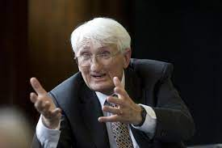
4- 2- نظرية هابرماس في إيتيقا الحوار:
تتجسد أخلاقيات النقاش في الفكر الفلسفي المعاصر، في الأفق الفلسفي الذي ترجمته العقلانية التواصلية التي تقوم على إعادة بناء مقتضيات أخلاقيات النقاش. وهذا الأمر يتعلق بأعمال هابرماس التي تكشف عن تناظر المشكلات وتفعيل إيتيقا الحوار تجسيما لروح العصر، هو تجاوز لمنطق الحقيقة والنهائية الى منعرج بينذاتي (بين ذاتي)، يرسخ قيم المشاركة في عملية الحوار وترجمة معاني الصلاحية التي تسمح لنا برفع المناقشة الفلسفية الى أقصاها.
يدافع هابرماس في مشروعه الايتيقي عن أهمية الفعل التواصلي، حيث تمثل أحد المعاني التي يستدل بها على حسن استخدام العقل بشكل منفتح ومختلف وفق ما يقتضيه التوظيف المحكم للنقد. وهو في المقابل يجتنب صفات الانغلاق التي رسخها الاستعمال الأداتي للعقل. وذلك ما أفضى الى ضرورة سيادة النسق الكلياني وما عبر عنه بأزمة الحضارة الغربية. والحجة في ذلك ان هذا الشغف بمصير وحدة أوروبا تقرر انطلاقا من دستور وطني يسن الحقوق الذاتية في إطار اتحاد أوروبي وبإدراك للتركيب السياسي من منطلق الحقوق والواجبات لمواطنين متكافلين.

Slide 19
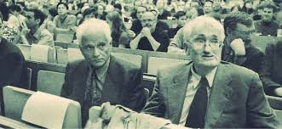
ان هابرماس عندما يفكر في المسائل الايتيقية لا يفصلها عن المسألة السياسية، أي من القرار السياسي الذي يواجه النظام العالمي الجديد، لأن مشكل الأخلاق والقانون له ما يبرره في عالمنا الراهن. إذ ان أعضاء المجتمع السياسي المنظم حول تفكير منطقي وطني دستوري وقعت إعادة فهمه في إطار ذوات حقوقية، استند إليها قبل كل ديمقراطية عالمية لحقوق الانسان

Slide 20
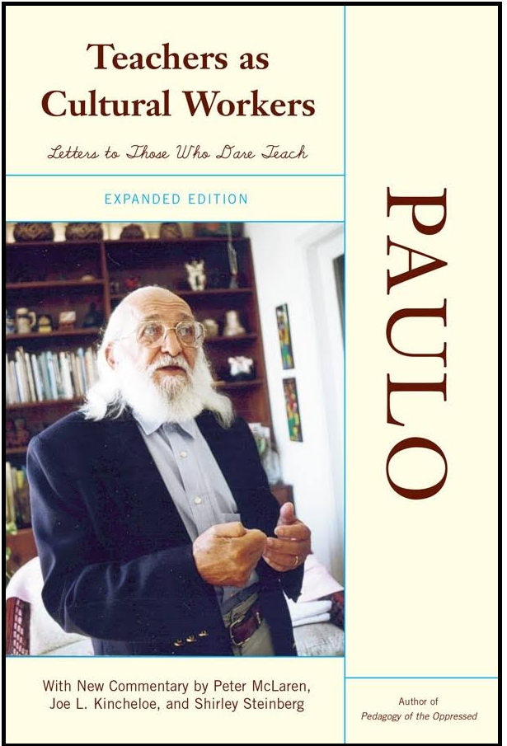
4- 3-الحوار التربوي عند باولو فيريري:
لقد طور التربوي البرازيلي الشهير فيريري باولو للتعليم الشعبي الحوار المتقدم، كنوع من طرق التدريس في الفصول الدراسية. يرى فيريري ان التواصل الحواري أتاح للطلاب والمعلمين التعلم من بعضهم البعض، في بيئة تتسم بالاحترام والمساواة. كان فيريري مدافعا كبيرا عن الشعوب المضطهدة، وكان مهتما بالتطبيق العملي-وهو عمل مستنير ومرتبط بقيم الناس. لم يكن علم أصول التدريس الحواري يتعلق فقط بتعميق الفهم، كان الأمر يتعلق أيضا بإجراء تغييرات إيجابية في العالم.

Slide 21
4- 4-الاستخدامات التربوية وغيرها من الحوار:
اليوم يتم استخدام الحوار في الفصول الدراسية والمراكز الاجتماعية والشركات والوكالات الفيديرالية وغيرها من الأماكن لتمكين الناس، عادة في مجموعات صغيرة، من مشاركة وجهات نظرهم وخبراتهم حول القضايا الصعبة. يتم استخدامه لمساعدة الناس على حل النزاعات طويلة الأمد وبناء فهم أعمق للقضايا الخلافية.
لا يتعلق الحوار بالحكم والموازنة أو اتخاذ القرارات، ولكنه يتعلق بالفهم والتعلم. يبدد الحوار الصور النمطية ويبني الثقة ويمكن الناس من الانفتاح على وجهات نظر مختلفة تماما عن وجهات نظرهم.

Slide 22
4- 5-الحوار بين الأديان:
ان الفهم المتبادل هو عنصر أساسي لبناء مجتمع متماسك، يتكون من مجموعات متنوعة اجتماعيا وثقافيا من الناس. الحوار فيما بينهم هو خطوة مهمة لإقامة علاقات علمية وتعاونية – يشير الحوار بين الأديان إلى تفاعل تعاوني وإيجابي بين الناس من مختلف التقاليد الدينية والمعتقدات الروحية أو الإنسانية، على المستويين الفردي والمؤسسي بهدف استنباط أرضية مشتركة في المعتقد من خلال التركيز على أوجه التشابه بين الأديان وفهم القيم، ففي عام 1893 عقد برلمان الأديان العالمي، في شيكاغو كمحاولة لإنشاء منصة لحوار بين الأديان من أجل بناء سلام. بعد هذا الحدث ساهم عدد من القادة الدينيين المهتمين مثل غاندي (1869–1948) في التفاهم بين الأديان من خلال التغلب على العقبات والحواجز التي فصلت المجتمعات الدينية تاريخيا.

Slide 23
الخاتمة
يعتبر الحوار طريقة صائبة يتم من خلاله بناء عدد من مهارات التفكير النقدي البناء مما يسمح له بالمشاركة الفعالة في تطور المجتمع، واكتساب فكر منفتح واحترام الآخر، حيث يتعلم المتحدث التفكير بصورة متأنية مما يساعده في تحليل الأفكار والمفاهيم و الأحداث من حوله بصورة جيدة و إيجاد الحلول المناسبة و يجعله أيضا يتكيف مع الأشخاص بشكل يناسب المواقف والاحتياجات . و في الواقع إن هذا الأسلوب يعمل على تحسين الأداء في كل من الحياة الشخصية و العملية لممارسة العلاقات العامة من خلال تشاوره مع مختلف الأطراف الفاعلة . قال تعالى بمعنى الشورى و التشاور ) فبما رحمة من الله لنت لهم و لو كنت فظا غليظ القلب لانفضوا من حولك فاعف عنهم و استغفر لهم و شاورهم في الأمر ) . سورة آل عمران ،الآية 159

Slide 24
1 – في الفكر الغربي الوسيط : القديس أوغسطين و تجربته الحوارية مع الله من خلال كتابه (الإعترافات) كنموذج من العصر الوسيط . 2 – في الفكر الإسلامي : تناول نماذح من الفكر الإسلامي في فن الحجاج و الكناظرات الكلامية . 3 – في الفكر الغربي المعاصر : مارتن هيدغر من خلال كتابه (الفلسفة و الشعر) ، و هانز جورج غاامير من خلال كتابه (الحقيقة و المنهج) و نماذج أخرى 4 – أخلاقيات الحوار : يمكن التطرق إلى الفيلسوف الألماني المعاصر ( أكسيل هونيت) و الفيلسوف (بول ريكور) و نماذج من فلاسفة الإختلاف (جاك داريدا) على سبيل المثال .
محاور للإستئناس حول الحوار

Slide 25
أ/ حوار الصدام والنزاع الشخصي: يقوم على المواجهة المستندة إلى العنف والتهجّم والصدام، وهو لا يقوم على تقويض الحجج وإبطال الأدلة بل على إثارة الانفعالات والأحاسيس. ب/ الحوار التناظري أو المناظرة: ينبني على التعاون القائم على النقاش الهادئ واحترام المتناظرين للقواعد المحددة، فالغرض منه هو دفع الاعتراضات التي يوردها أحد الطرفين على دعوى الطرف الآخر باعتماد أدلة معقولة ومقبولة ومقنعة. ج/ الحوار الإقناعي والحوار الاعتراضي: من أهم أنماط الحوار الحجاجي التدليلي، ينبني على اختلاف في الرأي بين متحاورين لكل منهما دعوى يبتغي التدليل عليها بهدف إقناع الآخرين. د/ حوار البحث والتقصي: حوار يقوم على التساؤل عن مقدمات قضايا صحيحة وثابتة ومتحققة تستخدم للإقناع تبعا لأدوار البحث والاستعلام، ويعتمد هذا النوع من الحوار للزيادة في اكتساب المعرفة. ه/ الحوار التفاوضي: يهدف أساسا إلى تحقيق منفعة أو مصلحة شخصية وفقا لطريقة متفق عليها،ويسمّى أيضا حوار الفائدة القائمة على تصادم المنفعة. و/ الحوار الاستخباري أو الاستعلامي: غايته الحصول على بعض الأخبار والمعلومات، فالغرض منه إعلامي وتبليغي واستكشافي. ي/ الحوار التربوي: يخص مجال التربية والتعليم، ويهدف إلى ضبط وتنظيم العلاقات داخل المؤسسات التعليمية والتربوية.
أنواع الحوار( للإستئناس )

Slide 26
المراجع
1 – جميل صليبا : المعجم الفلسفي ، ط1 ، 1971 ، دار الكتاب اللبناني ، بيروت ، لبنان .
2 – محمد علي أبو ريان : تاريخ الفكر الفلسفي ، الفلسفة اليونانية ، من طاليس إلى أفلاطون ، ط5 ، 1976 ، دار النهضة العربية ، بيروت ، لبنان .
3 – عبد الله عبد الدائم : التربية عبر التاريخ من العصر القديم إلى القرن العشرين ، دار العلم للملايين ، بيروت ، لبنان .
4 – الحوار الفلسفي و التفكير الإيجابي ، ديوان العرب diwanalarab.com
5 – الناصر عبد اللاوي : التواصل و الحوار – أخلاقيات النقاش في الفكر الفلسفي المعاصر ، دار الفارابي .
6 – يحي محمد عبد المجيد : العلاقات العامة بين النظريات الحديثة و المنهج الإسلامي ، مكتبة القرآن للطبع و النشر و التوزيع ، القاهرة ، مصر .
7- ميخائيل باختين: المبدأ الحواري، تأليف: تزقيتان تودوروف، ترجمة: فخري صالح،
http:// library4arab,com/vb
8 – جمهورية أفلاطون ، المدينة الفاضلة ، ترجمة حنا خباز ،foulabook .com
9 – مقال ثقافة الحوار /ثقافة /الحوار /مهارة /فن/اختلاف c:/users/shapoor/
10 Steven Vertovec, « Super-diversity and its Implications », dans Ethnic and Racial Studies 30/6, 2007, p. 1024- 1054
11 -Nicholas C. Burbules, « The Limits of Dialogue as a Critical Pedagogy », dans Peter Pericles Trifonas (Éd.), Revolutionary Pedagogies. Cultural Politics, Instituting Education, and the Discourse of Theory, Routledge, New York, 2000, p. 251-273 ; CoE., White Paper on Intercultural Dialogue, Council of Europe, Strasbourg, 2008. Strasbourg Dialogues, 2013, Retrieved 30.05.2017 from http://www.coe.int/en/web/portal/strasbourg-dialogues. ; Th.-A. Skrefsrud, op. cit.
12 - Les difficultés du dialogue interculturel
Thor-André Skrefsrud, Traduit par Yves Cromphaut
Dans Revue Lumen Vitae 2017/3 (Volume LXXII), pages 309 à 324

Slide 27
شكرا لكم على حسن الانتباه والمتابعة
أ.د. يمينة شيكو

